Slide 1
Bài 3. Mật mã học (Phần 2 – Xác thực thông điệp)

Slide 2
Nội dung
Các vấn đề xác thực thông điệp
Mã xác thực thông điệp (MAC)
Hàm băm và hàm băm HMAC
Chữ ký số

Slide 3
1. Đặt vấn đề

Slide 4




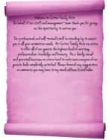
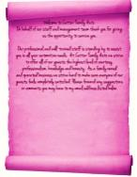
Đặt vấn đề
Kênh truyền
m
Alice
Bob
m*
Thay đổi nội dung m thành M’
Mallory
Hoặc, bản tin m** giả danh Alice
m**

Slide 5
Xác thực thông điệp
Bản tin phải được xác minh:
Nội dung toàn vẹn: bản tin không bị sửa đổi
Bao hàm cả trường hợp Bob cố tình sửa đổi
Nguồn gốc tin cậy:
Bao hàm cả trường hợp Alice phủ nhận bản tin
Bao hàm cả trường hợp Bob tự tạo thông báo và “vu khống” Alice tạo ra thông báo này
Đúng thời điểm
Các dạng tấn công điển hình vào tính xác thực: Thay thế (Substitution), Giả danh (Masquerade), tấn công phát lại (Replay attack), Phủ nhận (Repudiation)

Slide 6


Tấn công thay thế
Chặn thông điệp, thay đổi nội dung và chuyển tiếp cho bên kia
Kênh truyền
“Tôi là Alice.
Số tài khoản của tôi là 123. Hãy chuyển tiền cho tôi!”
Alice
Bob
“Tôi là Alice.
Số tài khoản của tôi là 456. Hãy chuyển tiền cho tôi!”
Kẻ tấn công

Slide 7
Tấn công giả danh
Kẻ tấn công mạo danh một bên và chuyển các thông điệp cho bên kia.
Alice
Bob
“Tôi là Bob.
Đây là số tài khoản của tôi. Hãy chuyển tiền cho tôi!”
“Tôi là Alice. Đây là số tài khoản của tôi. Hãy chuyển tiền cho tôi!”
Kẻ tấn công

Slide 8
Tấn công phủ nhận gửi
Bên gửi phủ nhận việc đã gửi đi một thông tin
“Tôi là Alice.
Hãy chuyển tiền của tôi vào tài khoản 123!”
“Tôi là Bob.
Tôi đã chuyển tiền của cô vào tài khoản 123.”
Alice
Bob
“Không.
Tôi chưa bao giờ yêu cầu chuyển tiền của tôi vào tài khoản 123!”

Slide 9
2. Mã xác thực thông điệp (MAC)

Slide 10
Message Authentication Code
Hai bên đã trao đổi một cách an toàn khóa mật k
Hàm MAC = (S, V) là một cặp thuật toán
Sinh mã: t = S(k, m)
Đầu ra: kích thước cố định, không phụ thuộc kích thước của bản tin đầu vào m
Xác minh: V(k, m, t)
Tính t’ = S(k, m)
Nếu t’ = t thì V = true, ngược lại V = false
Alice
k
Insecure Channel
k
Bob
m
S(k, m)
m
V(k, m, t)
authenticated
t

Slide 11
MAC – Ví dụ 1
Khách hàng chuyển khoản
Chia sẻ khóa k
m = account || money
t = S(k, m)
V (k, m t) = True
m | t
V
Ngân hàng
m* | t*
V (k, m*, t*) = False
Kẻ tấn công
Không biết k
Tạo m* = account*||money
Tạo t* trong khi không biết k
Mã MAC cho phép phát hiện thông tin bị sửa đổi
Thay đổi số tài khoản nhận tiền

Slide 12

MAC – Ví dụ 2: Phần mềm Tripwire
Khi cài đặt, tính giá trị MAC của các file cần bảo vệ
Khi máy tính khởi động, các file được kiểm tra mã MAC
→ Cho phép phát hiện các file bị sửa đổi (ví dụ do nhiễm virus)
file
F
file
F*
t = S(k, F)
t = S(k, F)
V(k, F*, t) = False

Slide 13
Đặc tính của MAC
Tính xác định: nếu m₁ = m₂ → S(k, m₁) = S(k, m₂)
Tính đúng đắn: V(k, m, S(k,m)) = True
Tính hiệu quả: tính toán được với mọi m trong thời gian chấp nhận được
Tính an toàn: nếu đối phương không biết k
Không thể tính được t = S(k, m)
Với t cho trước, không thể tìm được m sao cho S(k, m) = t
Không thể tìm được m và m* sao cho S(k, m) = S(k, m*)

Slide 14
An toàn của MAC
Thử thách
1. Sinh khóa k
3. Tính t_{i} = S(k, m_{i})
5. b = V(k, m*, t*)
Tấn công
2. Chọn m₁, ..., m_{q}
4. Chọn m* và t* sao cho
(m*,t*) ∉ {(m₁,t₁),...,(m_{q},t_{q})}
m₁,...,m_{q}
t₁,...,t_{q}
m, t
b = {true,false}
MAC là an toàn nếu với mọi thuật toán tấn công hiệu quả thì xác suất P(b = true) ≤ ε
→ kẻ tấn công không thể tạo giá trị t hợp lệ nếu không có khóa k

Slide 15
An toàn của MAC
MAC còn an toàn không nếu tồn tại thuật toán hiệu quả cho một trong các tình huống sau:
Tìm được m* sao cho S(?, m*) = t với t chọn trước
Tìm được m* sao cho S(?, m*) = S(?, m) với m chọn trước
Tìm được m và m* sao cho S(?, m*) = S(?, m)
Hoặc giá trị t có kích thước 10 bit

Slide 16
Một ví dụ khác
Một hàm MAC được tạo ra như sau:
S’(k, m₁ || m₂) = S(k, m₁) || S(k, m₂)
Trong đó S là hàm tạo mã MAC an toàn. S’ có phải là hàm MAC an toàn hay không?
Thử thách
1. Sinh khóa k
3. Tính t = S’(k, m)
= S(k, m₁) || S(k, m₂)
= t₁ || t₂
5. b = V(k, m*, t*) = true
Tấn công
2. Chọn m = m₁ || m₂
4. Chọn m* = m₂ || m₁
t* = t₂ || t₁
m
t
m*, t*
Notes:
Mã MAC cần được tính trên toàn bộ bản tin

Slide 17
MAC cung cấp dịch vụ nào?
Toàn vẹn: đối phương không thể thay đổi bản tin mà không bị phát hiện
Xác thực danh tính: Nếu Alice nhận được một bản tin có mã MAC hợp lệ với khóa bí mật đã chia sẻ với Bob thì Alice có thể xác định được người tạo bản tin là Bob
Không có khả năng chống từ chối: Bob không có cách nào thuyết phục được với bên thứ ba rằng Alice là người tạo bản tin
Không có khả năng giữ bí mật:
Nếu khóa tạo MAC không thay đổi, kẻ tấn công có thêm thông tin về bản tin gốc

Slide 18
Xây dựng MAC: CBC-MAC
m[1]
m[2]
…
m[L]
⊕
⊕
⊕
rawCBC
k₁
Mã
hóa
k₁
Mã
hóa
k₁
Mã
hóa
k = (k₁, k₂)
k₂
Mã
hóa
t

Slide 19
rawCBC-Tấn công chọn trước bản rõ
rawCBC
rawCBC
m
m
t⊕m
⊕
⊕
⊕
m
E(k,⋅)
E(k,⋅)
E(k,⋅)
t
t
t
Vấn đề: S(k, m || t⊕m ) = S(k, E(k,m)⊕(t⊕m) ) =
S(k, t⊕(t⊕m) ) =
S(k,m) = t
19

Slide 20
Xây dựng MAC: CBC-MAC
Kích thước thông điệp không chia hết cho kích thước một khối?
m[1]
m[2]
…
m[L]
padding
⊕
⊕
⊕
k₁
Mã
hóa
k₁
Mã
hóa
Mã
hóa
k₁
k = (k₁, k₂)
Mã
hóa
tag
k₂
t

Slide 21
Padding cho CBC-MAC
Yêu cầu: m_{i} ≠ m_{j} thì pad(m_{i}) ≠ pad(m_{j})
Chuẩn ISO/IEC 9797-1:
Sử dụng chuỗi padding bắt đầu bởi bit 1
Nếu kích thước thông điệp là bội số kích thước của khối, luôn thêm 1 khối padding
m[1]
m[2]
m[1]
m[2]
1000
m[1]
m[2]
m[1]
m[2]
10000000

Slide 22
Độ an toàn của CBC-MAC
Giả sử m và m* là hai bản tin có mã MAC giống nhau:S(k, m) = S(k, m*)
S(k, m||W) = S(k, m*||W) với W bất kỳ
Kịch bản tấn công:
Kẻ tấn công nhận được t_{x} = S(k, m_{x}) với x = 1, …, N
Tìm cặp bản tin (m_{i}, m_{j}) có t_{i} = t_{j}. Nếu không tìm thấy thực hiện lại bước 1
Chọn bản tin W và tính t = S(k, m_{i} ||W)
Thay m_{i} || W bằng m_{j} || W có lợi cho kẻ tấn công

Slide 23
Ví dụ tấn công vào tính đụng độ
(1) Kẻ tấn công(Mr. Tung) tìm được 2 bản tin có mã MAC giống nhau:
m: ‘I will pay 1’
m*: ‘I will pay 2’
Chọn W = ‘000$ to Mr.Tung’
m || W = ‘I will pay 1000$ to Mr.Tung’
m* || W = ‘I will pay 2000$ to Mr.Tung’
(2) Đánh lừa người dùng gửi bản tin ‘I will pay 1000$ to Mr.Tung’ || S(k, ‘I will pay 1000$ to Mr.Tung’) cho ngân hàng
(3) Thay thế bằng ‘I will pay 2000$ to Mr.Tung’ || S(k, ‘I will pay 1000$ to Mr.Tung’) → Ngân hàng chấp nhận

Slide 24
An toàn của CBC-MAC
Khóa được dùng nhiều lần → giảm độ an toàn
Nếu gọi:
q: số bản tin được tính MAC cùng với khóa không đổi
X: Số lượng giá trị có thể của t
Xác suất tấn công thành công ≤ 2*q² / X
Để xác suất tấn công là không đáng kể (≤ 2⁻⁸⁰) thì sau bao nhiêu lần tính MAC phải đổi khóa?
Ví dụ: Sử dụng AES-CBC-MAC:
2*q² / 2¹²⁸ ≤ 2⁻⁸⁰ → q = ?

Slide 25
Tấn công phát lại (Replay attack)
Kẻ tấn công phát lại bản tin M đã được chứng thực trong phiên truyền thông trước đó
Thiết kế MAC không chống tấn công phát lại
→ cần thêm các yếu tố chống tấn công phát lại trong các giao thức truyền thông sử dụng MAC
Một số kỹ thuật chống tấn công phát lại:
Giá trị dùng 1 lần(nonce): S(k, m || nonce)
Tem thời gian: S(k, m || timestamp)

Slide 26
Tấn công phát lại
Khách hàng chuyển khoản
1. K = KeyGen(l) 2. Xác thực thông tin CK:
t = S(k, SoTK||money)
Publish
V
Ngân hàng
Kẻ tấn công t = S(k, SoTK||money)
Sao chép và và phát lại các yêu cầu chuyển khoản

Slide 27
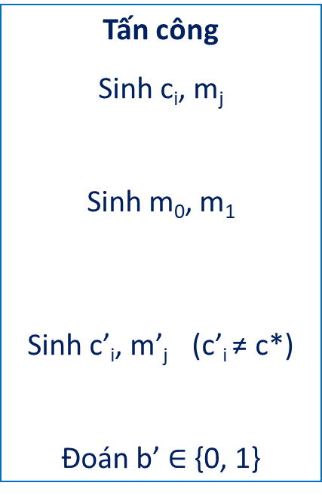
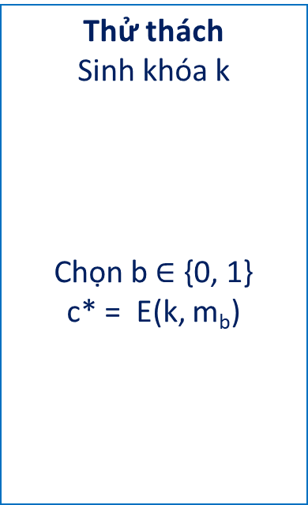
Tấn công CCA – Nhắc lại
Thử thách
Sinh khóa k
Chọn b $∈$ {0, 1}
c* = E(k, m_{b})
Tấn công
Sinh c_{i}, m_{j}
Sinh m₀, m₁
Sinh c’_{i}, m’_{j} (c’_{i} ≠ c*)
Đoán b’ $∈$ {0, 1}
c_{i}, m_{j}
m_{i} = D(k, c_{i})
c_{j} = E(k, m_{j})
m_{i}, c_{j}
m₀, m₁
c*
c’_{i}, m’_{j}
m’_{i} = D(k, c’_{i})
c’_{j} = E(k, m’_{j})
m’_{i}, c’_{j}
Hệ mật chống lại được tấn công CCA (độ an toàn IND-CCA) nếu với mọi thuật toán tấn công hiệu quả thì P(b’ = b) ≤ ½ + ε

Slide 28
Mật mã có xác thực(Authenticated Encryption)
Các sơ đồ mật mã đã xem xét không chống lại được tấn công CCA(chosen-cipher attack)
Cách thức chung: kẻ tấn công sửa bản mã c* thành c’_{i} và yêu cầu giải mã. Dựa trên kết quả giải mã, hắn có thể thu được thêm thông tin.
Mật mã có xác thực: sơ đồ mật mã đảm bảo đồng thời tính bí mật và toàn vẹn
Cách thức 1: Kết hợp lược đồ mật mã và lược đồ MAC
k₂
k₁
m
m’
So
sánh
m
||
E
D
S
t
t
S
k₂
t’
V(k₁, m’,t’)
k₁
a) MAC-then-encrypt (SSL)

Slide 29
Một số sơ đồ sử dụng mã MAC(tiếp)
k₂
k₂
k₁
m'
So
sánh
m
D
S
E
||
t
t’
S
V(k₁, m’,t’)
k₁
b) Encrypt-and-MAC (SSH)
k₁
k₂
k₂
So
sánh
S
True
m
m
E
||
D
t
t’
S
V(k₁, c’, t’)
k₁
c) Encrypt-then-MAC (IPSec)

Slide 30
Nhận xét
Sơ đồ a
Sơ đồ b
Sơ đồ c
Xác thực toàn vẹn bản rõ
Không xác thực toàn vẹn bản mật(không phát hiện tấn công thay thế bản mật)
Không có thông tin về bản rõ từ MAC
Không an toàn với tấn công kênh bên
Xác thực toàn vẹn bản rõ
Không xác thực toàn vẹn bản mật(không phát hiện bản mật bị thay thế)
MAC chứa thông tin bản rõ
Có thể giảm sự an toàn mã mật
Xác thực toàn vẹn bản rõ
Xác thực toàn vẹn bản mật(có thể phát hiện bản mật bị thay thế)
MAC không chứa thông tin bản rõ
Luôn đảm bảo an toàn CCA
30

Slide 31
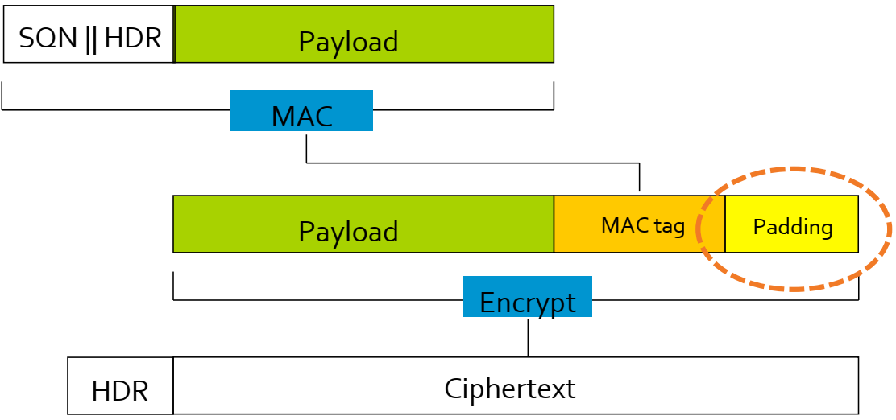
Đọc thêm: Tấn công Lucky 13 (1)
Giao thức SSL/TLS sử dụng lược đồ MAC-then-encrypt với nhiều bộ thuật toán, trong đó phổ biến là AES-CBC-HMAC

Slide 32
Đọc thêm: Tấn công Lucky 13 (2)
Kết hợp 2 kỹ thuật tấn công kênh bên
Padding oracle attack: sử dụng kết quả kiểm tra phần đệm khi giải mã trong chế độ mã CBC
Timing attack: sử dụng sự khác biệt về thời gian tính toán HMAC với các bản tin có kích thước khác nhau:
Bản tin 55 byte: Cần 4 chu kỳ CPU
Bản tin 56 byte: Cần 5 chu kỳ CPU
Chi tiết:
https://www.ieee-security.org/TC/SP2013/papers/4977a526.pdf

Slide 33
Tái sử dụng khóa
Tái sử dụng khóa(Key reuse): sử dụng cùng khóa cho cả mã mật và MAC
Hậu quả của tái sử dụng khóa:
Tăng rủi ro: lộ khóa khiến sơ đồ mất cả tính bí mật và toàn vẹn
Giảm an toàn của sơ đồ. Ví dụ sử dụng CBC-MAC và CBC-Encryption với khóa giống nhau
Dùng khóa khác nhau cho mục đích khác nhau:
Khóa mã mật và khóa MAC khác nhau
Mở rộng: khóa khác nhau cho các chiều truyền tin khác nhau
Mở rộng: khóa khác nhau cho các loại dữ liệu khác nhau
An toàn hơn nhưng tốn nhiều chi phí hơn
Notes:
Không phân tích tấn công có thể xảy ra

Slide 34
Cách thức 2: AEAD Encryption
Authenticated encryption with additional data (AEAD)
Là các phương pháp mật mã
Hàm mã hóa E: K x M → C || Auth Tag
Hàm giải mã D: K x C || Auth Tag → M ∪ {⊥}
Trong đó t là mã MAC được tính toán trong quá trình mã hóa
Một số chuẩn:
GCM: Mã hóa ở chế độ CTR sau đó tính CW-MAC
CCM: Tính CBC-MAC sau đó mã hóa ở chế độ CTR (802.11i)
EAX: Mã hóa ở chế độ CTR sau đó tính CMAC
Ưu điểm:
Tốc độ tính toán nhanh hơn
Luôn chống được CCA khi được dùng đúng
Từ chối giải mã các bản mã không hợp lệ

Slide 35
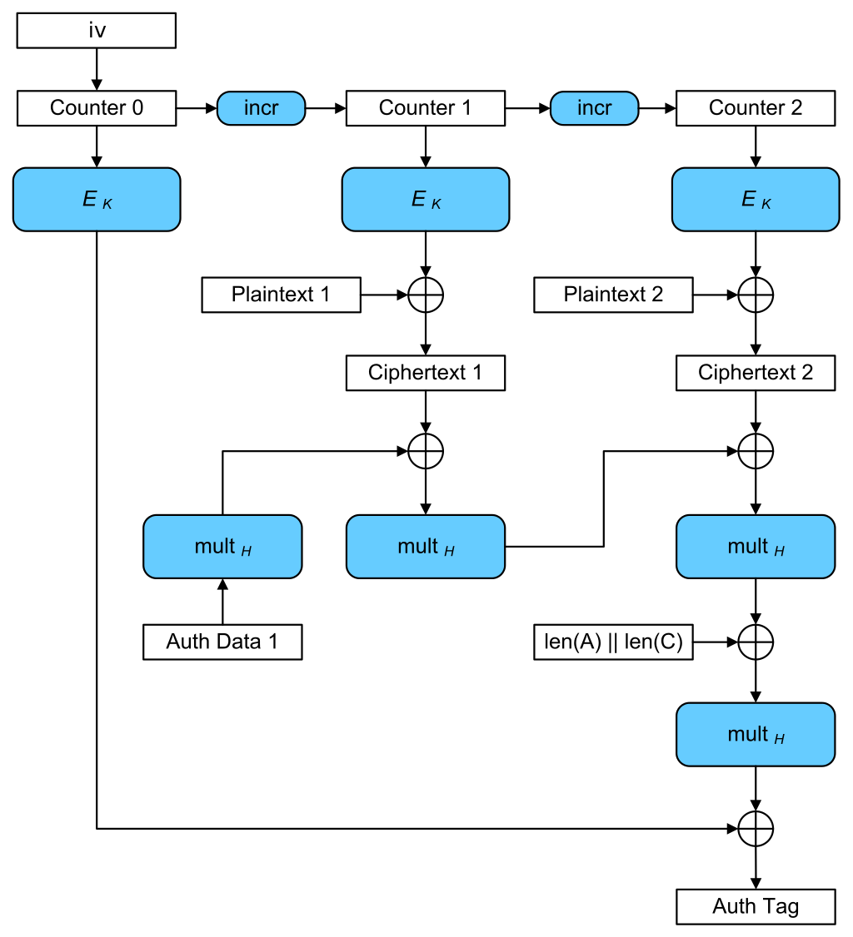
AEAD-Ví dụ: GCM(Đọc thêm)
Hạn chế: tái sử dụng IV gây mất an toàn

Slide 36
3. Hàm băm

Slide 37
Khái niệm
Hàm băm H: thực hiện xử lý
Đầu vào: bản tin có kích thước bất kỳ
Đầu ra: giá trị mã băm(digest) h = H(m)có kích thước n bit (thường nhỏ hơn rất nhiều so với kích thước bản tin đầu vào)
Đặc tính của hàm băm mật mã:
Tính đúng đắn: đầu vào giống nhau thì đầu ra giống nhau
Tính hiệu quả: thực hiện trong thời gian chấp nhận được
Tính một chiều: không thể xác định bản tin từ mã băm
Tính chống đụng độ
Tính ngẫu nhiên:không thể đoán được sự thay đổi của đầu ra khi thay đổi đầu vào
Chỉ thay đổi 1 bit đầu vào, làm thay đổi hoàn toàn giá trị đầu ra
Xác suất xuất hiện của mọi giá trị mã băm là như nhau (= 2^{-n})
Notes:
Tính đúng đắn: Mã băm có kích thước cố định được coi là “vân tay” của bản tin. Ví dụ: nếu Alice và Bob có 2 file
- Nếu mã băm của 2 file là khác nhau thì nội dung các file chắc chắn khác nhau
- Nếu mã băm của 2 file là giống nhau thì nội dung 2 file “gần như chắc chắn” là giống nhau

Slide 38
Một hàm băm đơn giản
Chia thông điệp thành các khối có kích thước n-bit
Padding nếu cần
Thực hiện XOR tất cả các khối → mã băm có kích thước n bit
Tất nhiên, hàm băm này không đủ an toàn để sử dụng trong bài toán xác thực thông điệp
=H(m)
Notes:
Bỏ

Slide 39
Tính chống đụng độ (Collision Resistance)
Đụng độ: Hai bản tin m₁ ≠ m₂ có H(m₁) = H(m₂)
Trong hàm băm, luôn tồn tại các bản tin đụng độ
Tính chống đụng độ: với mọi thuật toán tấn công hiệu quả, xác suất tìm ra hai bản tin bất kỳ mà chúng đụng độ là không đáng kể
Notes:
- Nguyên lý Dirichlet

Slide 40
Tấn công vào hàm băm
Tấn công vào tính 1 chiều
Mục tiêu: Tìm ra bản tin gốc m từ mã băm h cho trước
Cách thức: tấn công vét cạn
Chọn 2^{n} bản tin ngẫu nhiên
Tính mã băm cho mỗi bản tin
Nếu h không phải là mã băm của một trong số 2^{n} bản tin đã chọn, quay lại bước 1
Vì xác suất xuất hiện của mọi giá trị băm là như nhau nên theo kỳ vọng, tấn công thành công với 1 lần thử
Nhận xét: kích thước mã băm (n-bit) càng lớn thì hàm băm càng an toàn

Slide 41
Ví dụ
Đối phương muốn tấn công vét cạn để tìm bản tin gốc của mã băm. Giả sử hắn có khả năng tính toán 1.000.000 mã băm mỗi giây. Kích thước mã băm là bao nhiêu để khi thực hiện tấn công trong 100 năm, xác suất thành công cao nhất là là 2⁻⁸⁰
Lời giải:
Kích thước mã băm: n bit → số mã băm có thể là 2^{n}
Số mã băm kẻ tấn công tính được trong 100 năm là: X
Thỏa mãn: X/2^{n} <= 2⁻⁸⁰

Slide 42
Tấn công vào hàm băm (tiếp)
Tấn công vào tính đụng độ (1)
Mục tiêu: Tìm ra bản tin m* có mã băm trùng với m cho trước
Cách thức: tấn công vét cạn
Tính h = H(m)
Chọn 2^{n} bản tin ngẫu nhiên
Tính mã băm cho mỗi bản tin
Nếu H(m_{i}) = h thì m_{i} là bản tin cần tìm
Nếu không thấy m* trong số 2^{n} bản tin đã chọn, quay lại bước 2
Vì xác suất xuất hiện của mọi giá trị băm là như nhau nên theo kỳ vọng, tấn công thành công với 1 lần thử
Nhận xét: kích thước mã băm (n-bit) càng lớn thì hàm băm càng an toàn

Slide 43
Tấn công vào hàm băm (tiếp)
Tấn công vào tính đụng độ (2)
Mục tiêu: Tìm ra cặp bản tin (m, m*) có mã băm trùng nhau
Cách thức: tấn công vét cạn
Chọn 2^{n} + 1 bản tin ngẫu nhiên
Tính mã băm cho mỗi bản tin
Luôn tìm thấy (m, m*) thỏa mãn
Nhận xét: kích thước mã băm (n-bit) càng lớn thì hàm băm càng an toàn
Cách thức tấn công khác dựa trên nghịch lý ngày sinh hiệu quả hơn (được trình bày sau)

Slide 44
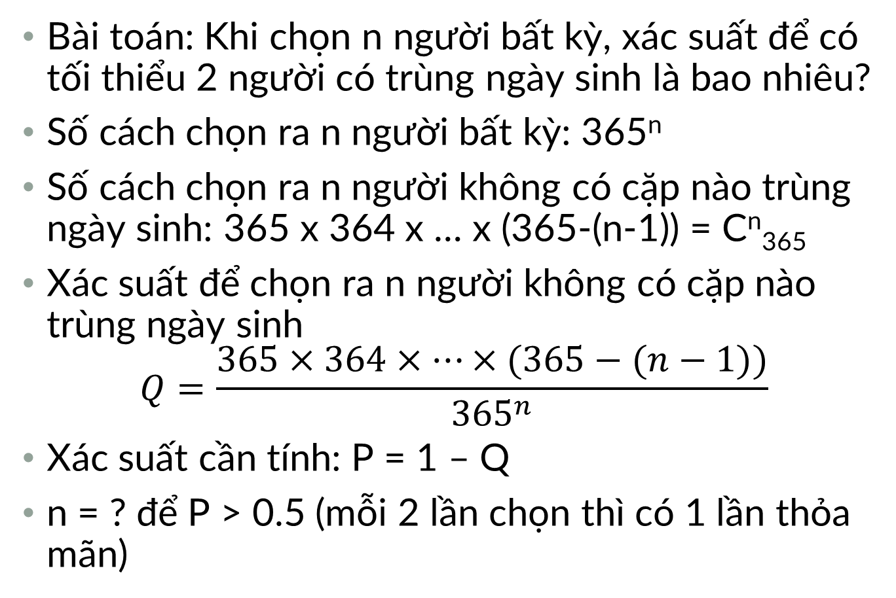
Nghịch lý ngày sinh (Birthday paradox)
Bài toán: Khi chọn n người bất kỳ, xác suất để có tối thiểu 2 người có trùng ngày sinh là bao nhiêu?
Số cách chọn ra n người bất kỳ: 365^{n}
Số cách chọn ra n người không có cặp nào trùng ngày sinh: 365 x 364 x … x (365-(n-1)) = C^{n}₃₆₅
Xác suất để chọn ra n người không có cặp nào trùng ngày sinh
$$Q=\frac{365×364×…×(365−(n−1))}{{365}^{n}}$$
Xác suất cần tính: P = 1 – Q
n = ? để P > 0.5 (mỗi 2 lần chọn thì có 1 lần thỏa mãn)

Slide 45
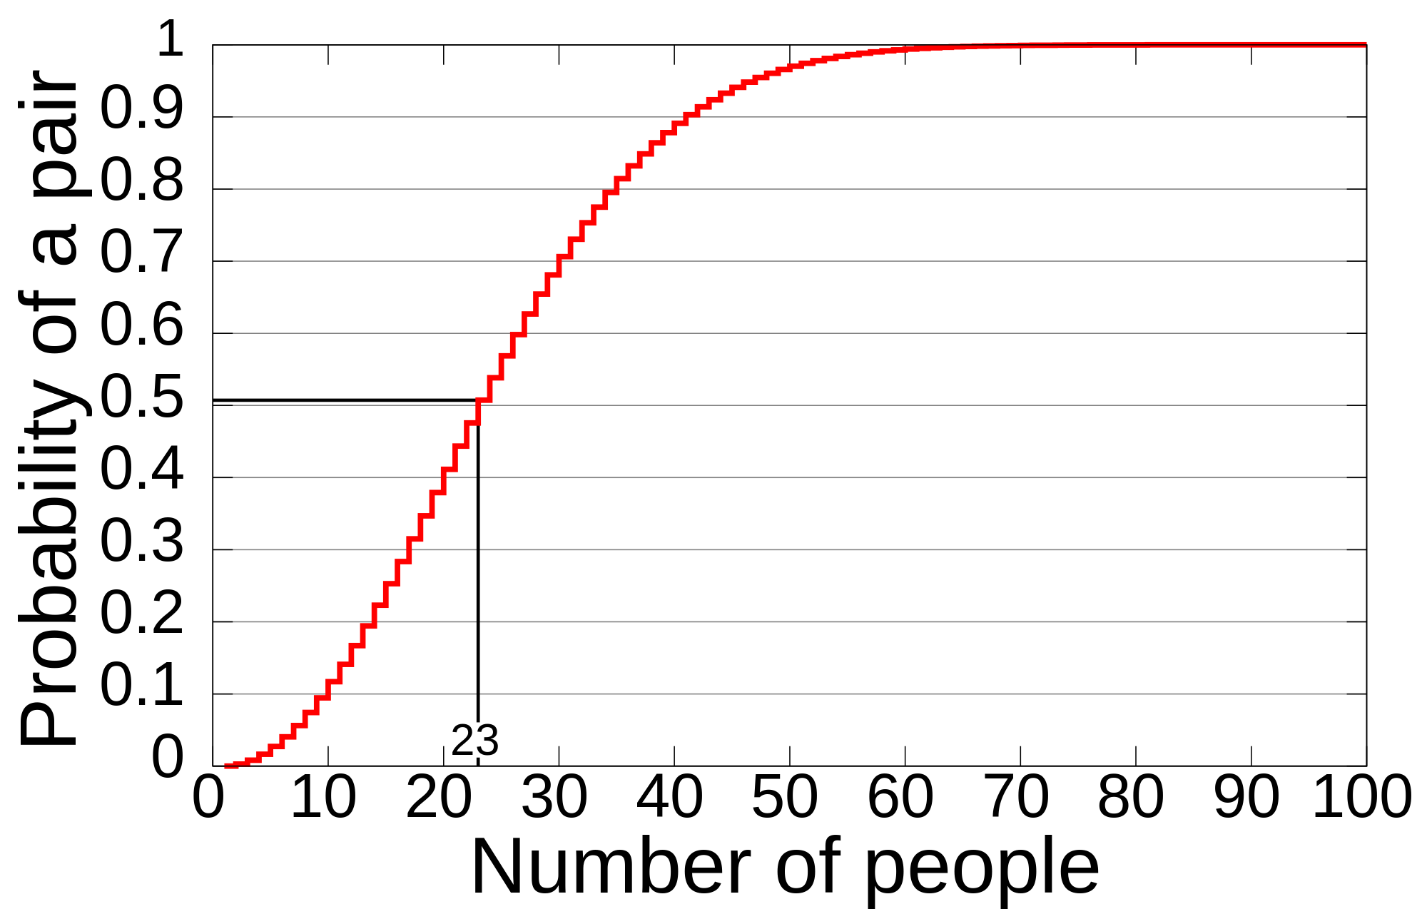
Nghịch lý ngày sinh

Slide 46
Tấn công dựa trên nghịch lý ngày sinh (Birthday paradox attack)
Kiểm tra 2^{n/2} bản tin có thể tìm ra các bản tin đụng độ với xác suất ~ 0.5
Cách thức tấn công:
Bước 1: Chọn ra 2^{n/2} bản tin ngẫu nhiên
Bước 2: Tính mã băm cho các bản tin
Bước 3: Kiểm tra sự tồn tại của các bản tin đụng độ. Nếu không có, quay lại bước 1.
Kỳ vọng: thành công sau 2 lần thử
Nhận xét: kích thước mã băm (n-bit) càng lớn thì hàm băm càng an toàn

Slide 47
Kiến trúc hàm băm Merkle-Damgard
Bản tin đầu vào được chia thành các khối có kích thước s bit
Thêm phần đệm nếu cần
Hàm nén: z = C(x) cung cấp đầu ra z có kích thước n bit
Kiến trúc Merkle-Damgard: h = H(m)
Các hàm băm sử dụng: MD5, SHA-1, SHA-2
Padding(m)
m[1]
m[2]
m[3]
…
m[L]
C
C
C
z₃
C
IV
(Initial Vector)
z₁
z₂
z_{L-1}
h
Notes:
Nhận xét: Biết biết kết quả trung gian (trạng thái bên trong) ở bước p-1 của của quá trình tính toán thì tiếp tục thực hiện từ khối m[p] mà không cần biết giá trị của p-1 khối trước đó

Slide 48
Hệ quả của kiến trúc Merkle-Damgard
Hệ quả 1: Nếu biết độ dài bản tin m và h = H(m) thì có thể tính h* = H(m || Padding(m) || W)
Dễ dàng tính toán padding(m) nếu biết độ dài của m
Hệ quả 2: Nếu H(m) = H(m*) thì H(m||W) = H(m*||W), với mọi W
Padding(m)
m
W[1]
W[2]
…
W[L]
C
C
z₂
C
H
z₁
z_{L-1}
h
IV
(Initial Vector)
h

Slide 49
Một số hàm băm phổ biến
MD5
Kích thước digest: 128 bit
Công bố thuật toán tấn công đụng độ (collision attack) vào 1995
Đã bị tấn công thành công vào năm 2005
SHA-1
Kích thước digest: 160 bit
Đã bị tấn công thành công vào năm 2017
Hết hạn vào năm 2030
SHA-2: 224/256/384/512 bit
SHA-3: 224/256/384/512 bit

Slide 50
SHA-1 (Đọc thêm)
Bước 1: Padding dữ liệu sao cho bản tin đầu vào có độ dài L sao cho L mod 512 = 448
Bước 2: Biểu diễn độ dài của dữ liệu ban đầu dưới dạng 64 bit. Thêm giá trị độ dài này vào khối dữ liệu.
Coi dữ liệu là một chuỗi các khối 512 bit: Y₀, Y₁, …, Y_{K-1}
Bước 3: Khởi tạo các giá trị hằng số A, B, C, D, E
A = 0x67 45 23 01
B = 0xEF CD AB 89
C = 0x98 BA DC FE
D = 0x10 32 54 76
E = 0xC3 D2 E1 F0

Slide 51
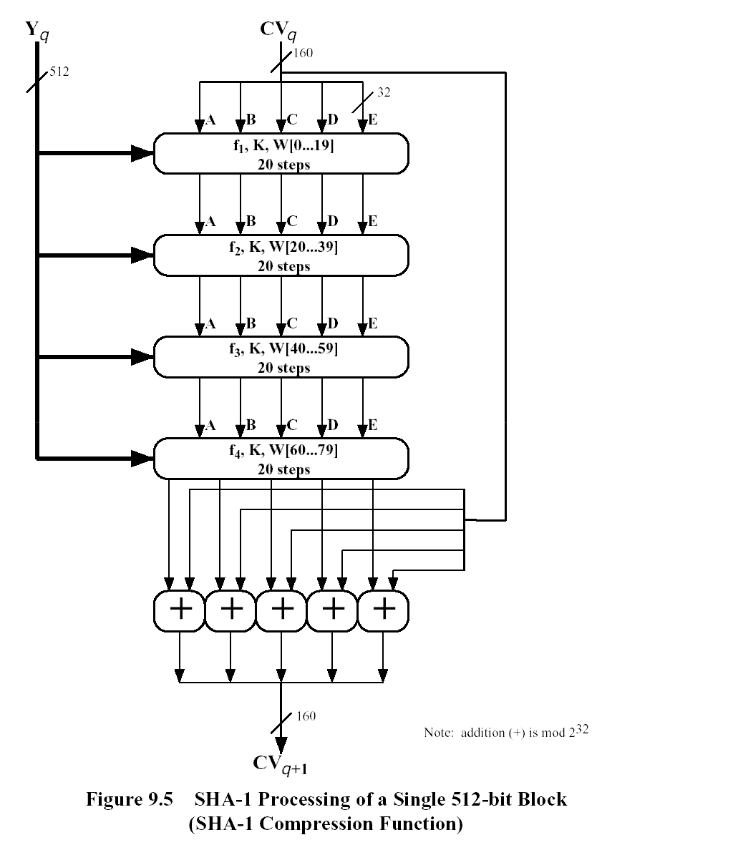
SHA-1
Bước 4: Thực hiện vòng lặp xử lý các khối 512 bit
CV_{q+1} = F(Y_{q}, CV_{q})
Xử lý khối dữ liệu Y_{q}: thực hiện 4 vòng lặp. Mỗi vòng lặp áp dụng hàm nén với K là hằng số xác định trước
Cộng modulo 2³² mỗi khối với giá trị CV_{q} để có CV_{q+1}
Bước 5: Kết quả xử lý khối 512 bit cuối cùng là giá trị băm của thông điệp

Slide 52
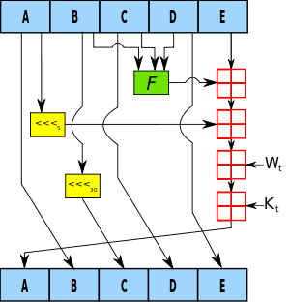
Hàm nén trong SHA-1
Đầu vào:
CV: Khối 160 bit
W_{t}: Khối dữ liệu mở rộng 32 bit
K_{t}: Hằng số
Cộng modulo 2³²
<<<5(30): dịch trái 5(30) bit
˄: AND, v: OR, ¬: NOT
F1 = (B˄C)˅(¬B ˄ D)
F2 = B ⊕ C ⊕ D
F3 = (B ˄ C) ˅ (B ˄ D) ˅ (C ˄ D)
F4 = B ⊕ C ⊕ D
Thực hiện vòng lặp 20 bước

Slide 53
MD5 (Đọc thêm)
Bước 1: Padding dữ liệu sao cho bản tin đầu vào có độ dài L sao cho L mod 512 = 448
Bước 2: Biểu diễn độ dài của dữ liệu ban đầu dưới dạng 64 bit. Thêm giá trị độ dài này vào khối dữ liệu.
Coi dữ liệu là một chuỗi các khối 512 bit: Y₀, Y₁, …, Y_{K-1}
Bước 3: Khởi tạo các giá trị hằng số A, B, C, D
A = 0x67 45 23 01
B = 0xEF CD AB 89
C = 0x98 BA DC FE
D = 0x10 32 54 76

Slide 54
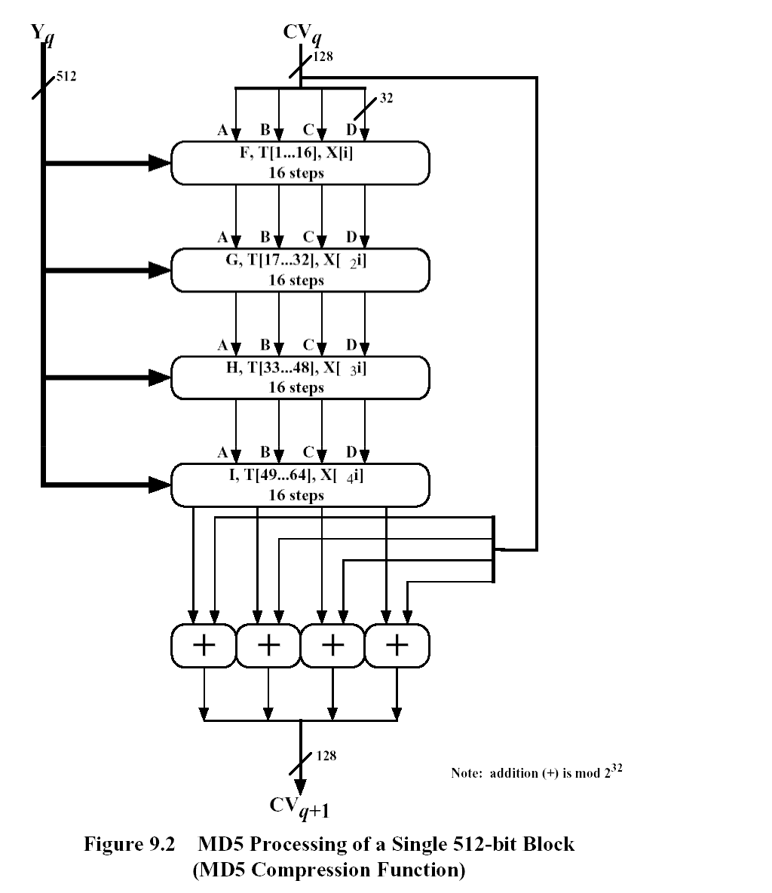
MD5
Bước 4: Thực hiện vòng lặp xử lý các khối 512 bit
CV_{q+1} = F(Y_{q}, CV_{q})
Xử lý khối dữ liệu Y_{q}: thực hiện 4 vòng lặp. Mỗi vòng lặp áp dụng hàm nén với T[1..64] là mảng hằng số xác định trước
Cộng modulo 2³² mỗi khối với giá trị CV_{q} để có CV_{q+1}
Bước 5: Kết quả xử lý khối 512 bit cuối cùng là giá trị băm của thông điệp

Slide 55
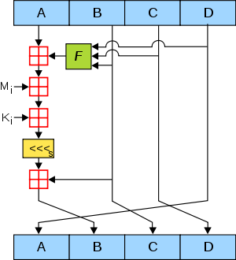
Hàm nén trong MD5 (Tham khảo)
Đầu vào:
CV: Khối 128 bit
M_{i}: khối dữ liệu 32-bit
T_{i}: Hằng số
Cộng modulo 2³²
<<<s: dịch trái s bit
˄: AND, v: OR, ¬: NOT
F1 = (B˄C)˅(¬B ˄ D)
F2 = (B ˄ D) ˅(C ˄ ¬D)
F3 = B ⊕ C ⊕ D
F4=C ⊕ (B ˅ ¬D)
Thực hiện vòng lặp 16 bước
M_{i}
T_{i}

Slide 56
Sử dụng hàm băm
Xác thực toàn vẹn dữ liệu khi công bố
Công bố mã băm của dữ liệu. Ví dụ: công bố trên website
Yêu cầu: truy cập dịch vụ web phải an toàn
Xác thực toàn vẹn dữ liệu khi truyền:
Chỉ phát hiện được lỗi ngẫu nhiên trong quá trình truyền
Khi có tấn công chủ động: băm bản tin cùng với khóa bí mật đã chia sẻ trước
k
m
||
m
m*
H
So sánh
h
h*
H
Tấn công:
Thay m bằng m*
Tính lại h* = H(k, m*) rất khó vì không biết k
k
Bản tin toàn vẹn?
Bên gửi
Bên nhận
Notes:
Ví dụ:
Sub Resource Integrity: Các thư viện lập trình Javascript được cung cấp kèm với mã băm để kiểm tra toàn vẹn

Slide 57
H(k || m) có an toàn?
Tấn công mở rộng kích thước (Length extension attack)
Có thể tính được H(k || (m₁ || m₂)) nếu biết length(k), length(m₁) và h₁ = H(k || m₁)
Kẻ tấn công thay m₁ bằng m₁ || m₂ và tính được H(k || m₁ || m₂) dù không biết k
Các hàm băm bị ảnh hưởng: MD5, SHA-1, SHA-2
Sửa đổi: sử dụng H(m || k)
An toàn hơn: sử dụng HMAC
k || m₁
W[1]
W[2]
…
W[L]
C
C
C
H
z₁
z₂
z_{L-1}
h
IV
h₁

Slide 58
HMAC
Hashed MAC: xây dựng MAC dựa trên hàm băm
k ⨁ ipad
m[1]
m[2]
m[3] || PB
C
C
C
C
IV
(fixed)
z₃
z₀
z₁
z₂
C
tag
k⨁opad
C
IV
PB: Padding Block
Notes:
ipad: inner pad
Opad: outter pad

Slide 59
HMAC chống lại length extension attack
m₂
H
H
m₁ || H(k || m₁)
→ (m₁ || m₂) || H(k || m₁ || m₂)
k || m₁
h₁
HMAC
m₁
opad
HMAC
m₁ || m₂
opad

Slide 60
HMAC và MAC
HMAC có tính chống đụng độ chắc chắn hơn do sử dụng hàm băm
Tốc độ tính toán của HMAC nhanh hơn
Kích thước giá trị tag được tạo bởi HMAC lớn hơn → an toàn hơn trước các tấn công

Slide 61
4. Chữ ký số

Slide 62
Khái niệm – Digital Signature
Chữ kí số(Digital Signature) hay còn gọi là chữ ký điện tử là đoạn dữ liệu được bên gửi gắn vào văn bản gốc để chứng thực nguồn gốc và nội dung của văn bản
Yêu cầu:
Tính xác thực: người nhận có thể chứng minh được văn bản được ký bởi người gửi
Chống từ chối: người gửi không thể phủ nhận được hành động ký vào văn bản
Tính toàn vẹn: người nhận có thể chứng minh được không có ai sửa đổi văn bản đã được ký
Không thể tái sử dụng: mỗi chữ ký chỉ có giá trị trên 1 văn bản
Không thể giả mạo
Đề nghị của Diffie-Hellman: Sử dụng khóa cá nhân trong mật mã công khai để tạo chữ ký.

Slide 63
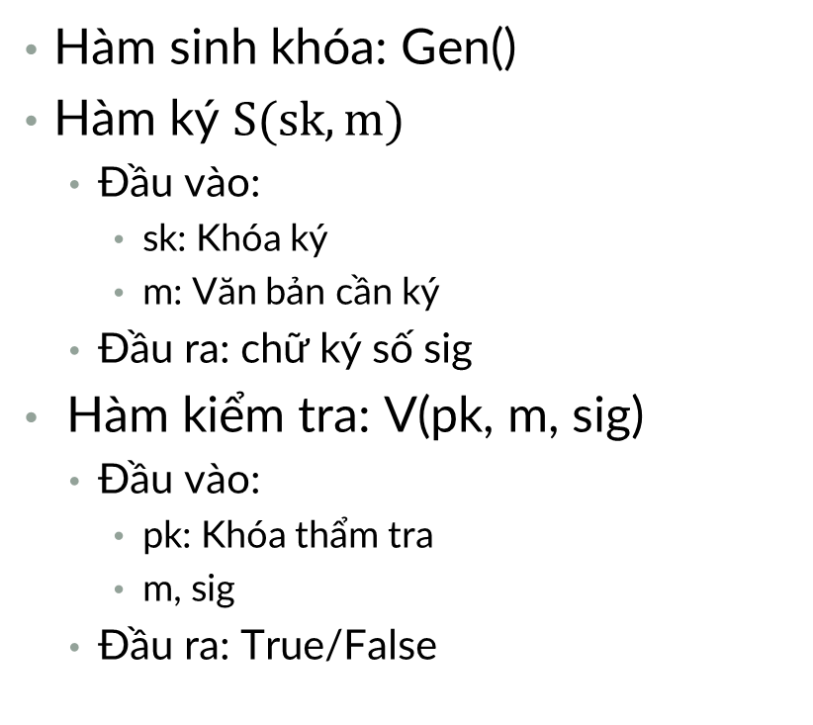
Chữ ký số
Hàm sinh khóa: Gen()
Hàm ký $S(sk, m)$
Đầu vào:
sk: Khóa ký
m: Văn bản cần ký
Đầu ra: chữ ký số sig
Hàm kiểm tra: V(pk, m, sig)
Đầu vào:
pk: Khóa thẩm tra
m, sig
Đầu ra: True/False
Hàm ký phải có tính ngẫu nhiên
Chỉ ai có khóa sk mới tạo được chữ ký
Bất kỳ ai có khóa pk đều có thể kiểm tra chữ ký
Tính đúng đắn: V(pk, m, S(sk,m)) = True

Slide 64
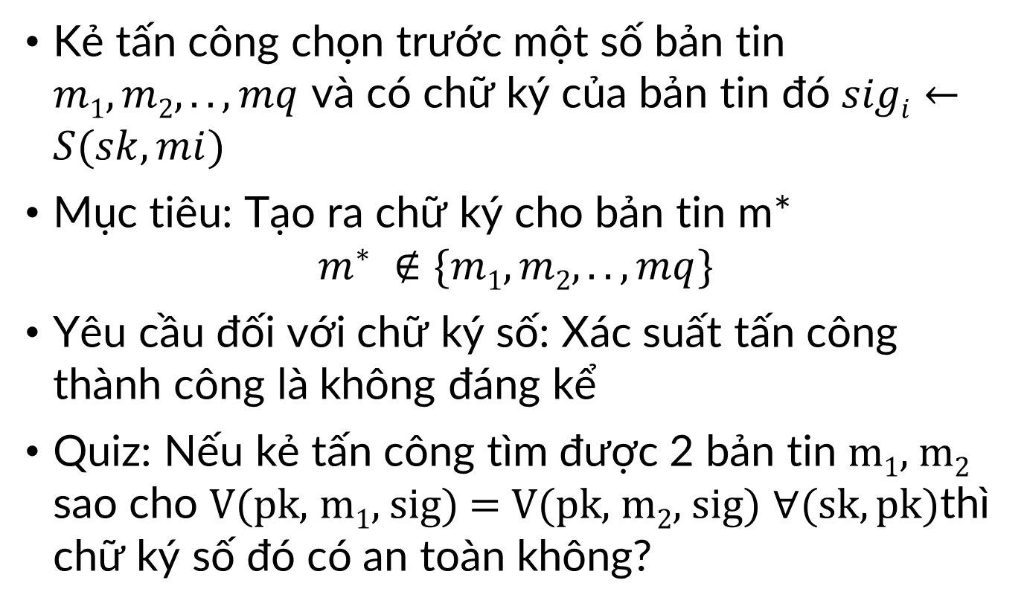
Tấn công vào chữ ký số
Kẻ tấn công chọn trước một số bản tin $m1, m2, ..,mq$ và có chữ ký của bản tin đó $sigi←S(sk, mi)$
Mục tiêu: Tạo ra chữ ký cho bản tin m*
$$m^{∗} ∉\{m1, m2, ..,mq\}$$
Yêu cầu đối với chữ ký số: Xác suất tấn công thành công là không đáng kể
Quiz: Nếu kẻ tấn công tìm được 2 bản tin m₁, m₂ sao cho V(pk, m₁, sig) = V(pk, m₂, sig) $∀(sk,pk)$thì chữ ký số đó có an toàn không?
Notes:
Không an toàn

Slide 65



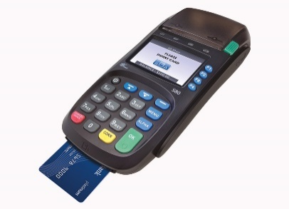
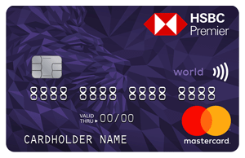
Một số ứng dụng của chữ ký số
Chữ ký xác thực phần mềm
Chữ ký xác thực giao dịch
Chữ ký xác thực thư điện tử: DKIM
…
Khởi tạo cài đặt, pk
sk
Cập nhật, sig
Chi tiết giao dịch,
Mã PIN (nếu có)
Chi tiết giao dịch và Chữ ký số
sk
pk
Chữ ký số

Slide 66
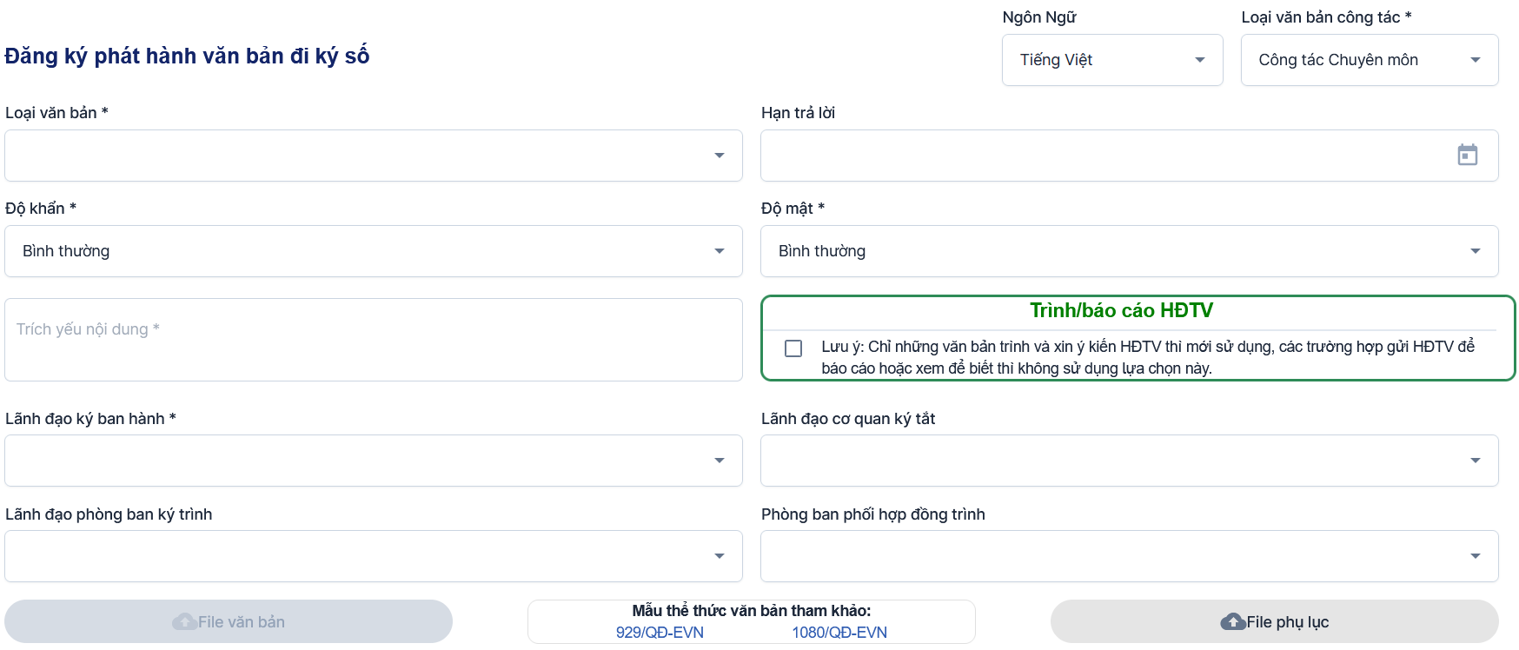
Một số ứng dụng của chữ ký số (1)
Ký văn bản trên hệ thống doffice.hust.edu.vn

Slide 67
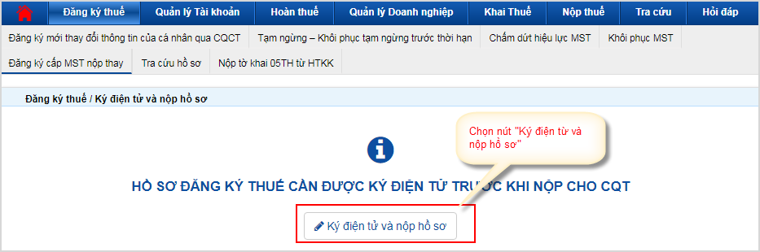
Một số ứng dụng của chữ ký số (2)
Nộp hồ sơ khi sử dụng dịch vụ công trực tuyến
Ví dụ: doanh nghiệp nộp thuế điện tử
Nghị quyết 130/NQ-CP vào tháng 09/2022: Cung cấp chữ ký số cá nhân cho người dân khi sử dụng dịch vụ công trực tuyến

Slide 68
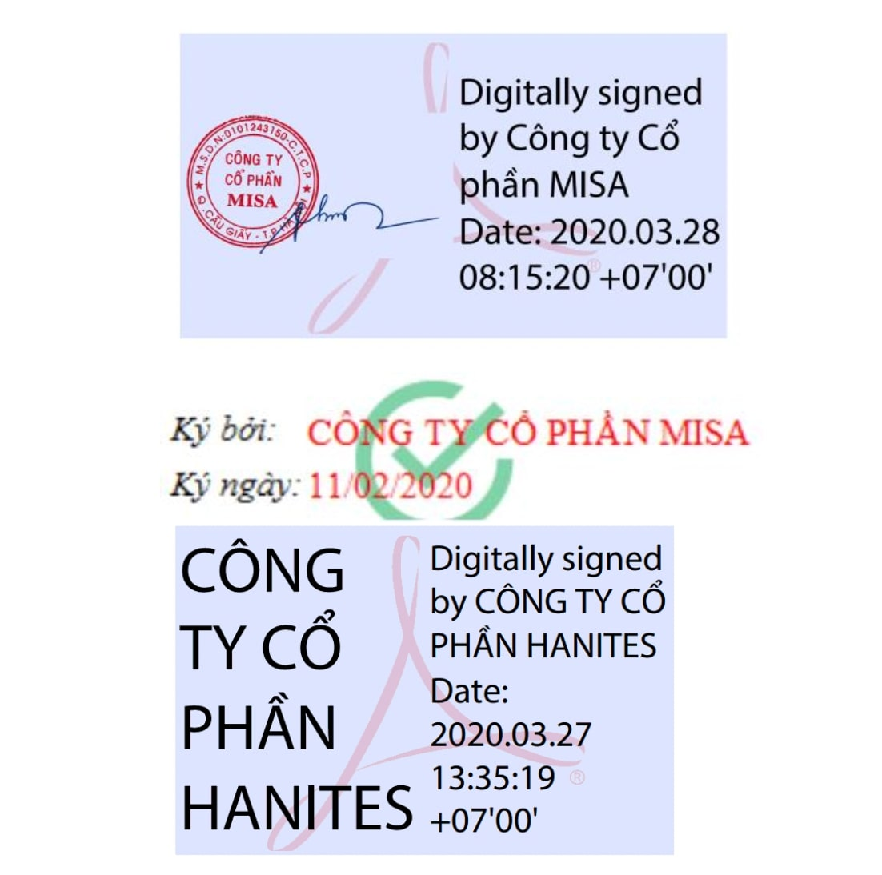
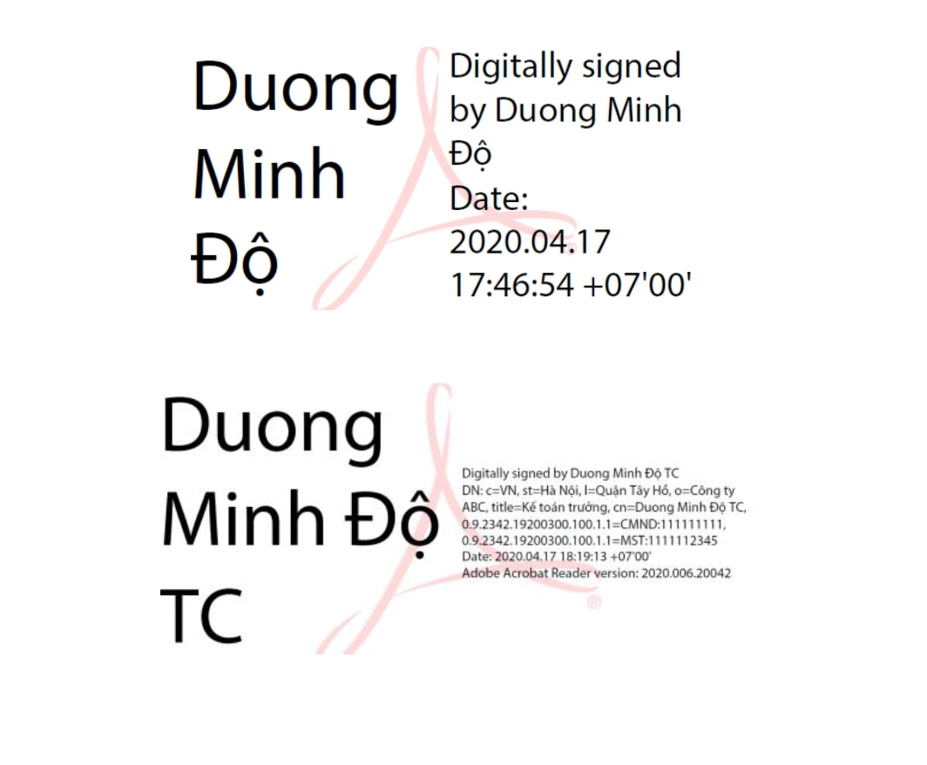
Một số ứng dụng của chữ ký số (3)
Chữ ký số văn bản điện tử

Slide 69
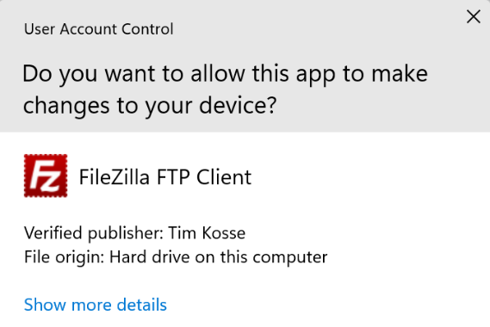
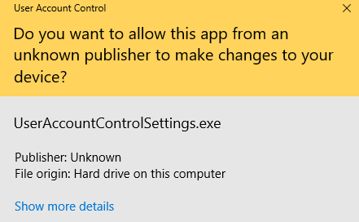
Một số ứng dụng của chữ ký số (4)
Chữ ký số phần mềm
Công ty phát hành phần mềm ký lên bộ cài đặt
Hệ điều hành chứng thực khi người dùng cài đặt
Phần mềm có chữ ký số tin cậy
Phần mềm không có chữ ký số tin cậy

Slide 70
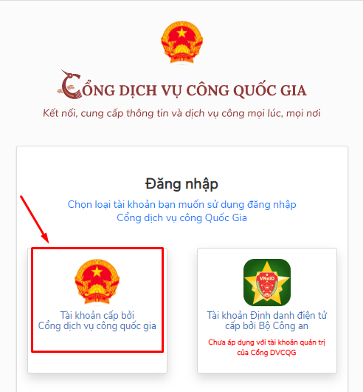
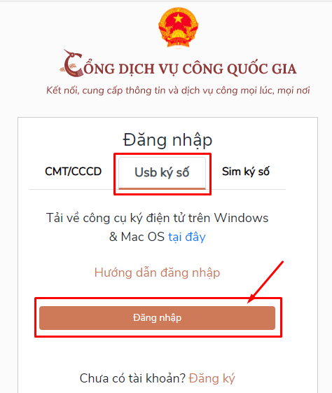
Một số ứng dụng của chữ ký số (5)
Chữ ký số xác thực đăng nhập

Slide 71
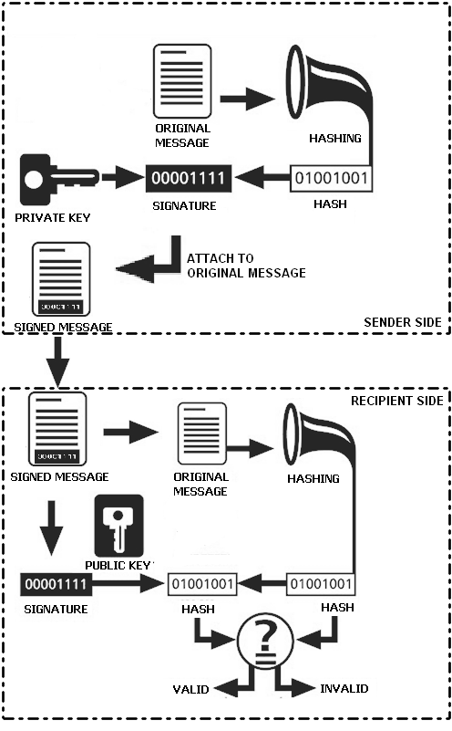
Chữ ký số sử dụng mật mã KCK
Phía gửi : hàm ký
Băm bản tin gốc, thu được giá trị băm h
Mã hóa giá trị băm bằng khóa riêng → chữ kí số sig
Gắn chữ kí số lên bản tin gốc (m || sig)
Phía nhận : hàm xác thực
Tách chữ kí số sig khỏi bản tin.
Băm bản tin m, thu được giá trị băm h
Giải mã sig với khóa công khai của người gửi, thu được h’
So sánh : h và h’. Kết luận.

Slide 72
Chữ ký số RSA
Sinh cặp khóa: k_{U} = (n, e), k_{R} = (n, d)
Chữ ký: sig = E(k_{R}, H(m)) = H(m)^{d} mod n
Thẩm tra: nếu H(m) = sig^{e} mod n thì chấp nhận
D(k_{U}, sig)

Slide 73
Chuẩn chữ ký số DSS (Đọc thêm)
Digital Signature Standard
Các tham số:
Hàm băm H
L: là bội số của 64, N ≤ Kích thước mã băm
Tạo khóa nhóm k_{UG} = (p, q, g):
Số nguyên tố q kích thước N bit
Số nguyên p kích thước L bit, sao cho p−1 là bội số của q
Chọn h là ngẫu nhiên 2 ≤ h ≤ p − 2
g = h^{(p - 1)/q} mod p
Khóa riêng: x ngẫu nhiên thỏa mãn 0 < x < q
Khóa công khai: y = g^{x} mod p

Slide 74
Chuẩn chữ ký số DSS
Tạo chữ ký:
Chọn giá trị 0 < k < q ngẫu nhiên
Tính r = (g^{k} mod p) mod q ; nếu r = 0 thì chọn lại k
Tính s = [k ⁻¹ (H(m) + xr)] mod q; nếu s = 0 thì chọn lại k
Chữ ký (r, s)
Thẩm tra chữ ký:
w = (s)⁻¹ mod q
u1 = [H(m)w] mod q
u2 = rw mod q
v = [(g^{u1}y^{u2}) mod p] mod q
Nếu v = r thì chữ ký hợp lệ

Slide 75
Chữ ký số KCK cung cấp dịch vụ nào?
Toàn vẹn: đối phương không thể thay đổi bản tin mà không bị phát hiện
Xác thực danh tính: Nếu Alice xác thực chữ ký hợp lệ với khóa công khai của Bob thì Alice có thể xác định được người tạo bản tin là Bob
Chống từ chối: Bob không thể phủ nhận được bản tin mà anh ta đã tạo ra
Không có khả năng giữ bí mật:
Nếu chữ ký số không thay đổi, kẻ tấn công có thêm thông tin về bản tin gốc

Slide 76
Chữ ký mù (Blind Signature)
Một số giao dịch điện tử yêu cầu cần che giấu thông tin cá nhân của các bên tham gia:
Thương mại điện tử
Bầu cử điện tử
Chữ ký mù: người ký không biết nội dung của văn bản
Người kiểm tra tính hợp lệ của phiếu bầu không được phép biết nội dung của phiếu (tên cử tri, người được cử tri bầu...)
Sau khi xác minh và chấp nhận cho khách hàng rút tiền, ngân hàng không thể kiểm tra lại trên tờ tiền điện tử lưu thông có tên người rút là gì.

Slide 77
Chữ ký mù RSA cho Phiếu bầu điện tử
Cơ quan bầu cử sử dụng cặp khóa k_{U} = (e,n), k_{R} = (d,n)
Sau khi đã thực hiện xác thực với cơ quan bầu cử, Alice điền thông tin trên phiếu bầu. Thông tin này được ghi lên bản tin x:
Chọn 1 giá trị ngẫu nhiên r
Làm mù nội dung lá phiếu: m’ = (H(x).r^{e}) mod n
Đưa cho cơ quan bầu cử ký
Cơ quan BC thực hiện ký mù
s’ = (m’)^{d} mod n = ((H(x))^{d}.r) mod n
Alice xóa mù chữ ký: s = s’.r⁻¹ mod n = (H(x))^{d} mod n
Lưu ý 1 < r⁻¹ < n là giá trị sao cho r.r⁻¹ mod n = 1
Phiếu điện tử của Alice (x, s)
Làm thế nào để cơ quan kiểm phiếu tin tưởng đây là phiếu bầu do cơ quan bầu cử phát hành?
Chữ ký điện tử của cơ quan BC lên X

Slide 78
An toàn cho chữ ký số
Tấn công phát lại
Sự an toàn của khóa cá nhân
Vấn đề: nếu khóa cá nhân bị kẻ tấn công đánh cắp, hắn có thể giả mạo chữ ký của người sở hữu khóa.
Giải pháp:
Bảo vệ bằng mật khẩu
Sử dụng thẻ thông minh(Smart Card)
Sử dụng thiết bị lưu trữ an toàn (USB Token)
Sự tin cậy của khóa công khai.
Vấn đề: kẻ tấn công làm sử dụng khóa công khai giả mạo. Nếu người dùng bị đánh lừa, họ sẽ tin cậy vào chữ ký giả mạo
Giải pháp: sử dụng hệ thống PKI để phát hành khóa công khai dưới dạng chứng thư số

Slide 79
Bảo vệ khóa cá nhân(1)
Khóa cá nhân được đóng gói vào file(ví dụ .pfx), lưu trên thiết bị nhớ thông thường (ổ cứng, USB…)
File được bảo vệ bởi mật khẩu dạng mã PIN
Mức an toàn thấp nhất:
Dễ dàng sao chép file chứa khóa
Mã PIN có thể bị đoán nhận

Slide 80

Mô hình sử dụng
Bảo vệ khóa cá nhân
Sử dụng khóa để tạo chữ ký
Khóa cá nhân
Mật khẩu
Tạo khóa mã bảo vệ
Mã hóa
File mã của khóa cá nhân
Người dùng
Chương trình ký
Mật khẩu
Giải mã
Khóa
cá nhân
Ký
Chữ ký số
File mã chứa khóa cá nhân
Văn bản cần ký

Slide 81
Cải tiến
Bảo vệ khóa cá nhân
Sử dụng khóa để tạo chữ ký
Khóa cá nhân
Key Store
Mật khẩu
Tạo khóa mã bảo vệ
Mã hóa
File mã của khóa cá nhân
Người dùng
Do HĐH quản lý
Văn bản cần ký
Mã băm
Chương trình ký
Key Store
Chữ ký
Giải mã
Mật khẩu
Ký

Slide 82

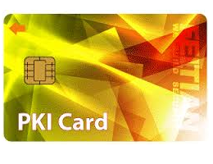
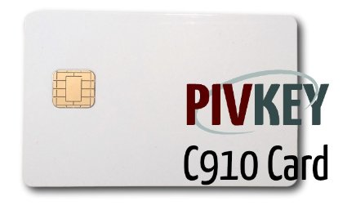
Bảo vệ khóa cá nhân(2)
Khóa được lưu trữ trên chip điện tử (IC) của Smart Card
Khi thực hiện ký số:
Giá trị băm được truyền vào chip IC
Chip IC mã hóa giá trị băm bằng khóa cá nhân (yêu cầu người dùng nhập mã PIN) → chữ ký số
Truyền chữ ký số từ Smart Card tới ứng dụng
Yêu cầu:
Phải có đầu đọc chuyên dụng
Thư viện API để giao tiếp

Slide 83
Smart card
Bảo vệ khóa cá nhân
Sử dụng khóa để tạo chữ ký
Khóa cá nhân
Mật khẩu
Tạo khóa mã bảo vệ
Mã hóa
Người dùng
Smart Card
Văn bản cần ký
Mã băm
Chương trình ký
Smart Card
Chữ ký
Giải mã
Mật khẩu
Ký

Slide 84
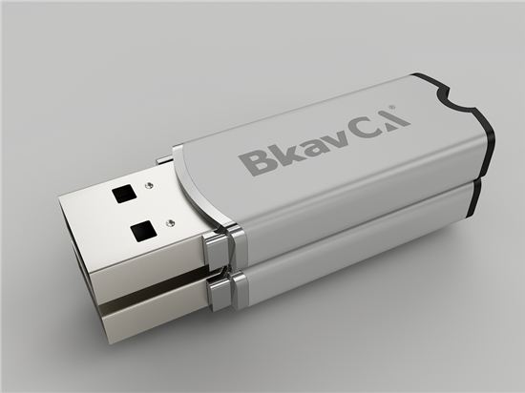
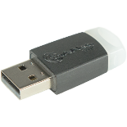
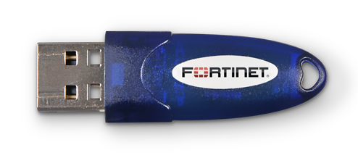
Bảo vệ khóa cá nhân (3)
Khóa được lưu trữ trong thiết bị nhớ chuyên dụng, sử dụng giao tiếp USB
Có nhiều mức độ giải pháp khác nhau:
Chỉ có chức năng lưu trữ khóa, cho phép ứng dụng truy xuất khóa cá nhân để sử dụng
Kịch bản sử dụng tương tự Smart Card
Khóa có thể được sinh ngay trên thiết bị

Slide 85
4. Mật mã hậu lượng tử

Slide 86
Giới thiệu về máy tính lượng tử
Máy tính điện tử truyền thông thực hiện tính toán với đơn vị là bit
Mỗi bit có 2 trạng thái 0 và 1
Mỗi bit là độc lập với các bit khác
Máy tính lượng tử (Quantum Computer): được phát triển dựa trên lý thuyết lượng tử
qubit (bit lượng tử): đơn vị tính toán của máy tính lượng tử
Chồng chập lượng tử: 1 qubit thể biểu diễn rất nhiều trạng thái
Vướng víu lượng tử: Các qubit có liên kết với nhau
Một số ít qubit có thể biểu diễn một số lượng khổng lồ các trạng thái.
→ Tốc độ tính toán vượt xa máy tính điện tử
IBM Osprey (2002): có thể sử dụng 433 qubits

Slide 87
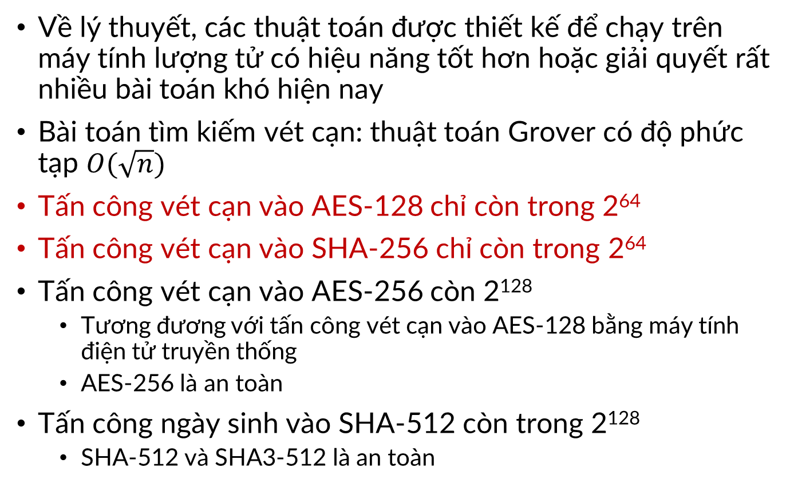
Ảnh hưởng của máy tính lượng tử với mật mã
Về lý thuyết, các thuật toán được thiết kế để chạy trên máy tính lượng tử có hiệu năng tốt hơn hoặc giải quyết rất nhiều bài toán khó hiện nay
Bài toán tìm kiếm vét cạn: thuật toán Grover có độ phức tạp $O(\sqrt{n})$
Tấn công vét cạn vào AES-128 chỉ còn trong 2⁶⁴
Tấn công vét cạn vào SHA-256 chỉ còn trong 2⁶⁴
Tấn công vét cạn vào AES-256 còn 2¹²⁸
Tương đương với tấn công vét cạn vào AES-128 bằng máy tính điện tử truyền thống
AES-256 là an toàn
Tấn công ngày sinh vào SHA-512 còn trong 2¹²⁸
SHA-512 và SHA3-512 là an toàn

Slide 88
Ảnh hưởng của máy tính lượng tử với mật mã
Bài toán phân tích số nguyên thành thừa số nguyên tố: thuật toán Shor có độ phức tạp O((log n)²(log log n)(log log log n))
Bài toán tính loragit rời rạc: các thuật toán hệ quả từ thuật toán Shor
Nguy cơ với mật mã KCK: Thời gian gian tấn công là đa thức
Chỉ trong một vài phút có thể bẻ khóa thành công
Yêu cầu mới: Xây dựng các hệ mật mã KCK mới(được gọi là mật mã hậu lượng tử hay an toàn lượng tử)
An toàn trước tấn công trên máy tính lượng tử
Có thể thực hiện trên máy tính điện tử truyền thống
Notes:
Post quantum Cryptography
Safe-quantum cryptography

Slide 89
Một số thuật toán mật mã hậu lượng tử
2022: NIST phê chuẩn 4 thuật toán vượt qua vòng cuối
CRYSTALS-KYBER: mã hóa và đóng gói khóa
CRYSTALS-Dilithium: Chữ ký số
FALCON: Chữ ký số
SPHINCS+: Chữ ký số
2024: NIST công bố bản thảo tiêu chuẩn cho các thuật toán
FIPS 203: Dẫn xuất từ CRYSTALS-KYBER
FIPS 204: Dẫn xuất từ CRYSTALS-Dilithium
FIPS 205: Dẫn xuất từ SPHINCS+
Ngoài ra, một số thuật toán khác đã được phê chuẩn bước vào vòng kiểm tra cuối cùng

